Slide 1
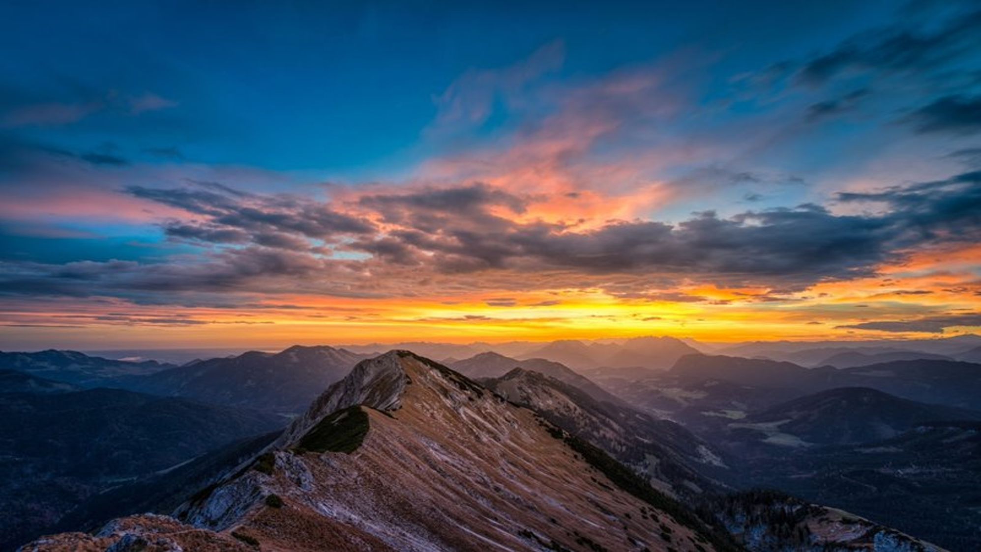
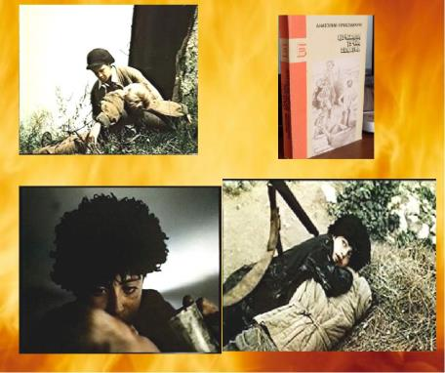
Отзыв на книгу А.Приставкина
Ночевала тучка золотая подготовила ученица 7 Б класса
МАОУ СОШ №5 «Центр ИнТех» г. Рассказово
Порфирьева Диана руководитель Тарасова Е. П.

Slide 2

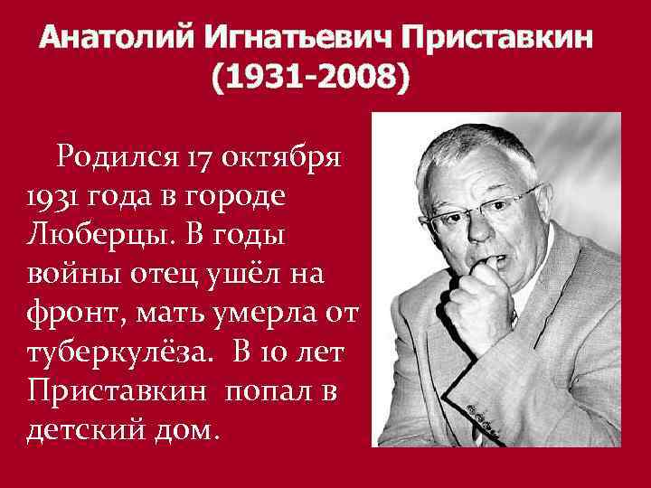


Принять участие в номинации «ДНК»- день новой книги меня побудила повесть Анатолия Приставкина «Ночевала тучка золотая. Эту новую для себя книгу я открыла на летних каникулах и была поражена до глубины души.

Slide 3
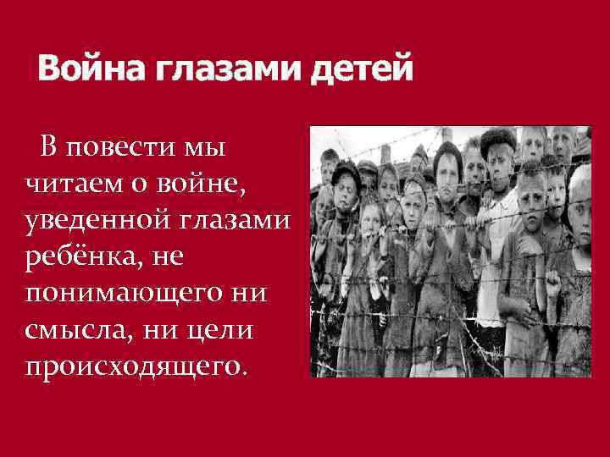
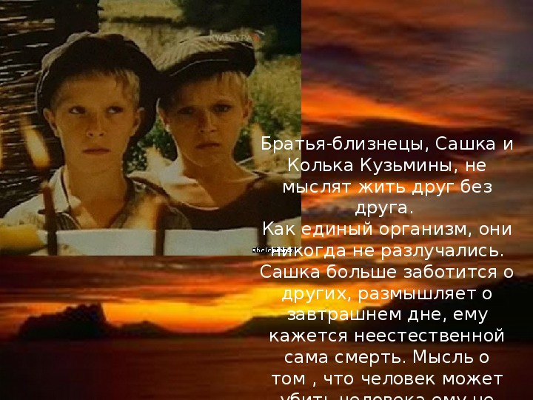
Несмотря на то, что повесть написана в 1981 году, содержание ее очень актуально. Данное произведение было под запретом многие годы. Повесть вышла в свет в 1987 году. Ведь там идет речь не только о голодном и трудном военном детстве двух братьев Кузьмёнышей, но и затрагивается малоизвестный факт из истории СССР о расселении народностей по всей ее территории и конфликтах, связанных с этим на межнациональной почве.

Slide 4

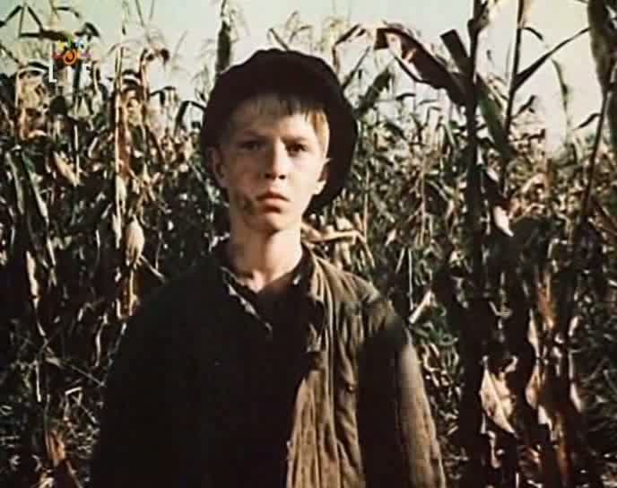
В 1989 году Суламбек Мамилов снимает фильм по повести. Но обо всем по порядку…В книге описывается 1944 год. Ярко и живо автор излагает историю двух братьев - двойняшек, которые только и делают то, что ищут, где бы и чем бы прокормиться. И это не удивительно, ведь повесть автобиографическая, и тем интереснее ее читать. Целеустремленности и силе духа братьев можно только позавидовать. Цитата из книги: "Кто испытал, тот поверит: нет на свете изобретательней и нацеленей человека, чем голодный человек, тем паче если он детдомовец, отрастивший за войну мозги на том, где и что достать". Братья постоянно попадают в забавные истории, но они – настоящая, сплоченная команда. Один из них, Сашка, сообразительный генератор идей, а второй, Колька, руки и ноги, которые этим идеям дают жизнь. На двоих у них четыре глаза, поэтому им удается выходить сухими из воды, хоть иногда.
.

Slide 5
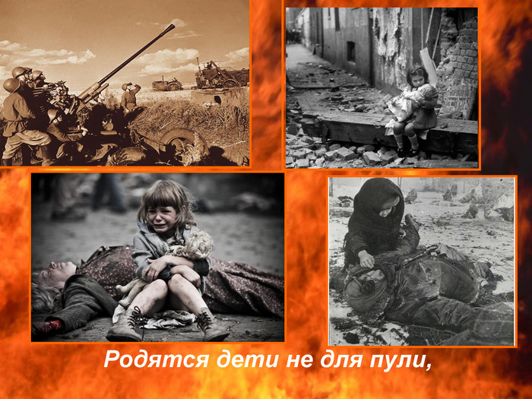
Волею судьбы ребята едут на Кавказ только по причине того, что решили скрыться от ответственности за свои "Шалости". На Кавказе им обещали счастливую, беззаботную жизнь, но судьба распорядилась иначе. Озлобленные советской властью чеченцы совсем не ждут их с распростертыми объятиями. Жестокость с обеих сторон только растет. Но дети даже не понимают почему взрослые не могут договориться, ведь можно жить как братья - в мире и согласии, помогать друг другу. Они попадают в колонию, где им предстоит не жить, а выживать. Один из братьев погибает, причем не самой лучшей смертью. Для второго Брата смерть близкого человека стала сильным моральным ударом. Ведь братья никогда не расставались и всегда делили радости и горе пополам.
Когда и второй брат чуть не прощается с жизнью, его спасает чеченский мальчик. Казалось бы, два врага должны ненавидеть друг друга, но эти два мальчика сближаются и становятся названными братьями.

Slide 6
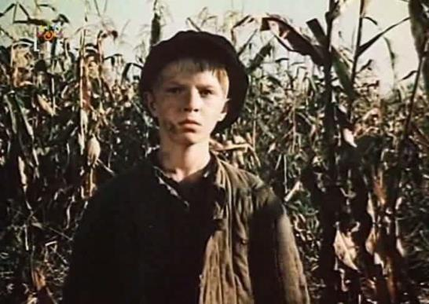
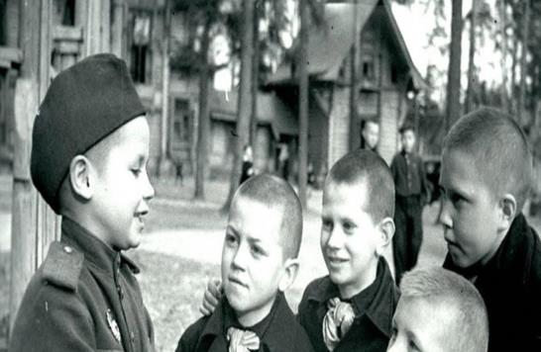
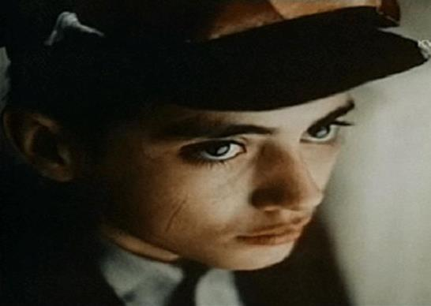
Лично у меня был шок, с самых первых строк. Он усилился, когда взрослые люди, спасая свою "шкуру", подставляли детей. Да, голод толкает людей на совершение плохих поступков. Но они оправданы войной, они оправданы сиротским детством. Но нельзя оправдать взрослых в их низких, бессовестных поступках. Нельзя! Как так можно!?
Колька, Сашка, Алхузур... Эти ребята лишь горсть песка в бесконечной пустыне жизненных историй из военных лет. Были ли они на самом деле? Хочется верить, что нет. Не хочется верить, что Сашка погиб, что был директор колонии, который кормил своих собак детским пайком. Когда читала, я не плакала, я просто не могла оторваться от чтения, я глотала строчку за строчкой. Где-то жестоко, где-то очень натурально и правдиво. Автору веришь! И понимаешь, что война-это не мёд и не романтика.

Slide 7


Я читала взахлеб, хоть меня и обволакивало сильное чувство стыда за моё сытое и беззаботное детство. Плакала я потом, когда вспоминала сюжет. Хочется крикнуть на весь мир: «Люди!!! Не надо!!! Не надо войны, не надо голода, давайте жить дружно и все мы одной крови...Все мы братья!» От чего и как рождается ненависть людей друг к другу?! И как выйти из этой череды мести и войны, раз попал в нее?! Сразу задумываешься насколько ценной является жизнь близкого человека, и вспоминаешь всех своих родных, которые ушли из жизни. Эта книга заставила меня задуматься о природе человека, заставила по-новому взглянуть на современную действительность и своих сверстников. Читая о не легкой жизни наших прабабушек и прадедушек, начинаешь понимать и осознавать все тяготы войны, начинаешь больше ценить подвиг нашего народа и радоваться тому, что имеешь.

Slide 8

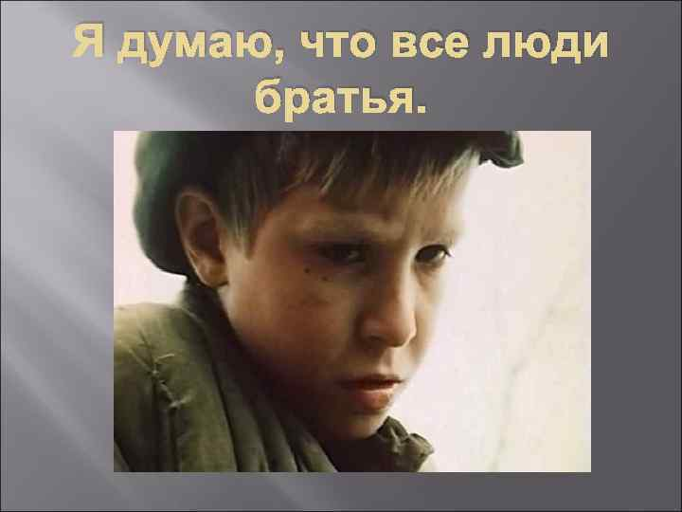
Все современные «блага», парки развлечений, смартфоны и прочее – это просто мишура по сравнению с мирным голубым небом, с возможностью дышать воздухом без запаха пороха с примесью спекшейся крови, с возможностью обнимать родителей и просыпаться каждый день зная, что тебя любят и ждут дома. Я почувствовала себя счастливым человеком, так как живу в мирное время. Одним словом – это сильная и мощная книга. Такие книги читать нужно юному подрастающему поколению, чтобы помнить и знать всю ценность человеческой жизни и не делить людей на «разных» по национальности… Я оставлю навсегда для себя эту книгу в уголке моего сердца. И пусть все будет хорошо. Там, где ночевала тучка золотая...

